Slide 1
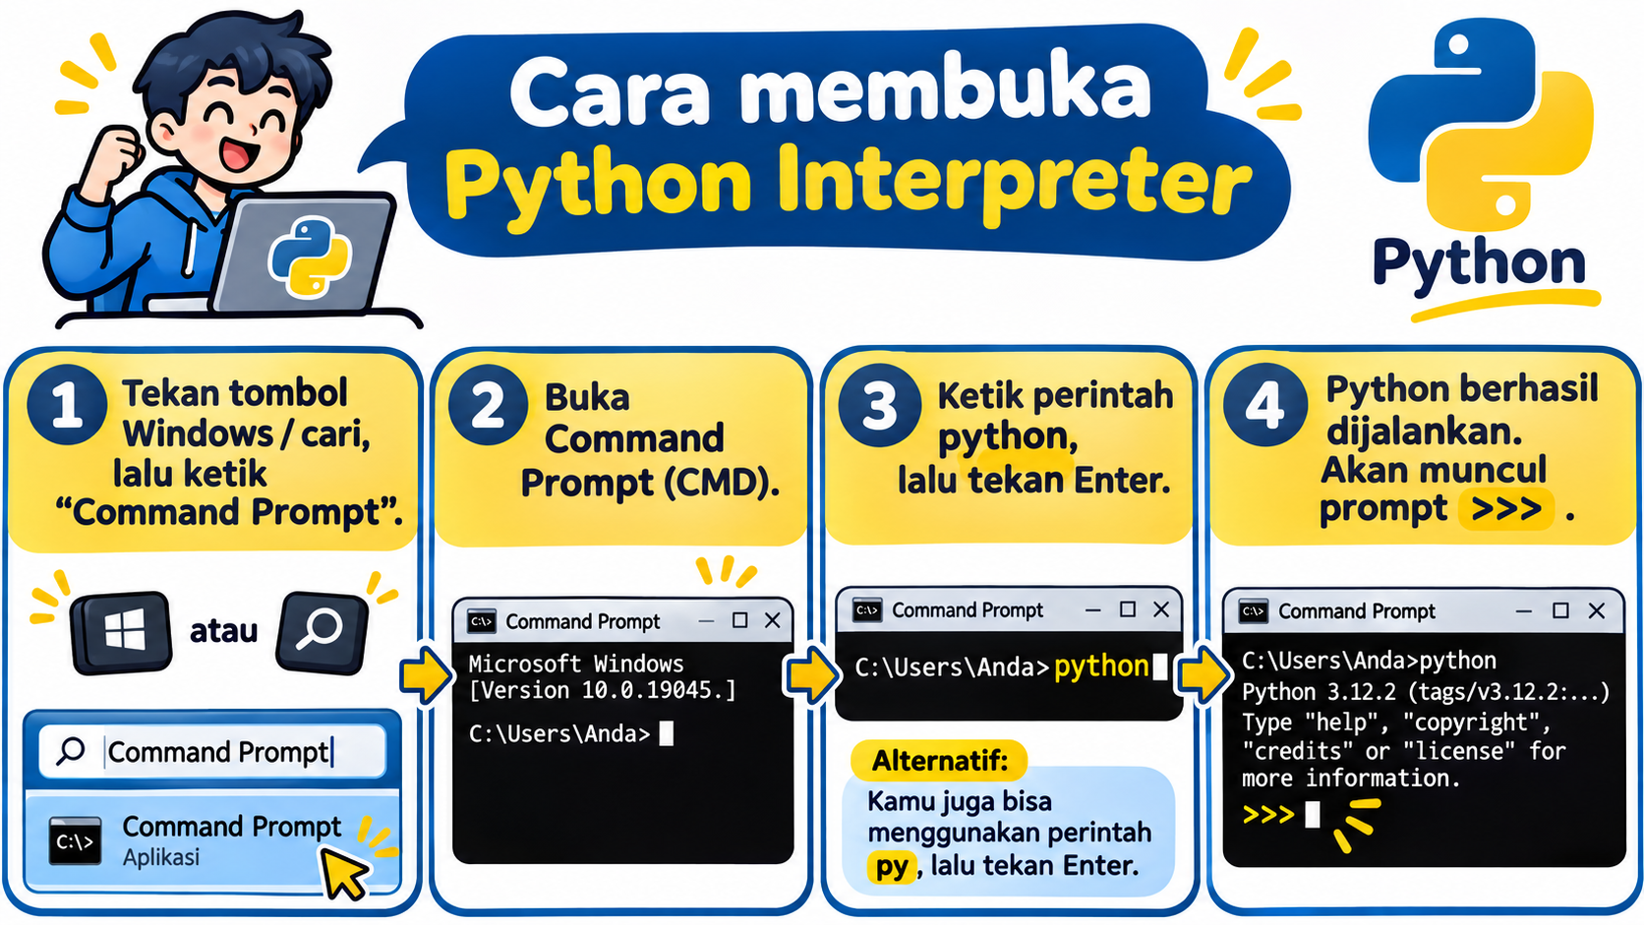
1.2 Cara Membuka
Python Interpreter
Dari Command Prompt sampai muncul tanda >>>
Target: Python siap menerima perintah
Untuk pemula total • Windows

Slide 2
Sebelum membuka: apa yang sebenarnya kita jalankan?
Command Prompt bukan Python. Ia hanya tempat kita mengetik perintah untuk memulai Python.
1 Command Prompt
2 Perintah
3 Python Interpreter
Jendela terminal Windows. Di sinilah kita mengetik perintah seperti python atau py.
Kita meminta Windows menjalankan Python Interpreter yang sudah terpasang di komputer.
Jika Python berhasil dibuka, interpreter menampilkan informasi versi lalu prompt >>>.
C:\Users\Anda>
python
Python 3.x.x
>>>
Mental model: Terminal → perintah python → Python Interpreter

Slide 3
Cara membuka Python Interpreter — gambaran besar
Empat langkah sederhana di Windows.

Slide 4
Step 1 — Buka Command Prompt
Command Prompt sering disingkat CMD.
Cara termudah:
Jangan bingung dengan tanda ini
1. Tekan tombol Windows atau klik Search.
2. Ketik: Command Prompt.
3. Klik aplikasi Command Prompt.
C:\Users\NamaAnda>
↑
C:\Users\NamaAnda>
Ini adalah prompt milik Windows. Artinya Windows sedang menunggu perintah.
Tampilan seperti ini berarti kita masih berada di terminal Windows — belum masuk ke Python.
Belum menjadi >>>

Slide 5
Step 2 — Ketik perintah untuk membuka Python
Perintah yang tersedia dapat bergantung pada cara Python diinstal.
Pilihan utama
Alternatif
python
py
Ketik python lalu tekan Enter. Pada banyak instalasi Windows, inilah perintah yang paling mudah dicoba.
Jika command python tidak bekerja tetapi Python Launcher tersedia, coba py lalu Enter.
Catatan pemula: jangan ketik tanda >>> sendiri. Tanda itu akan muncul dari Python setelah interpreter berhasil terbuka.

Slide 6
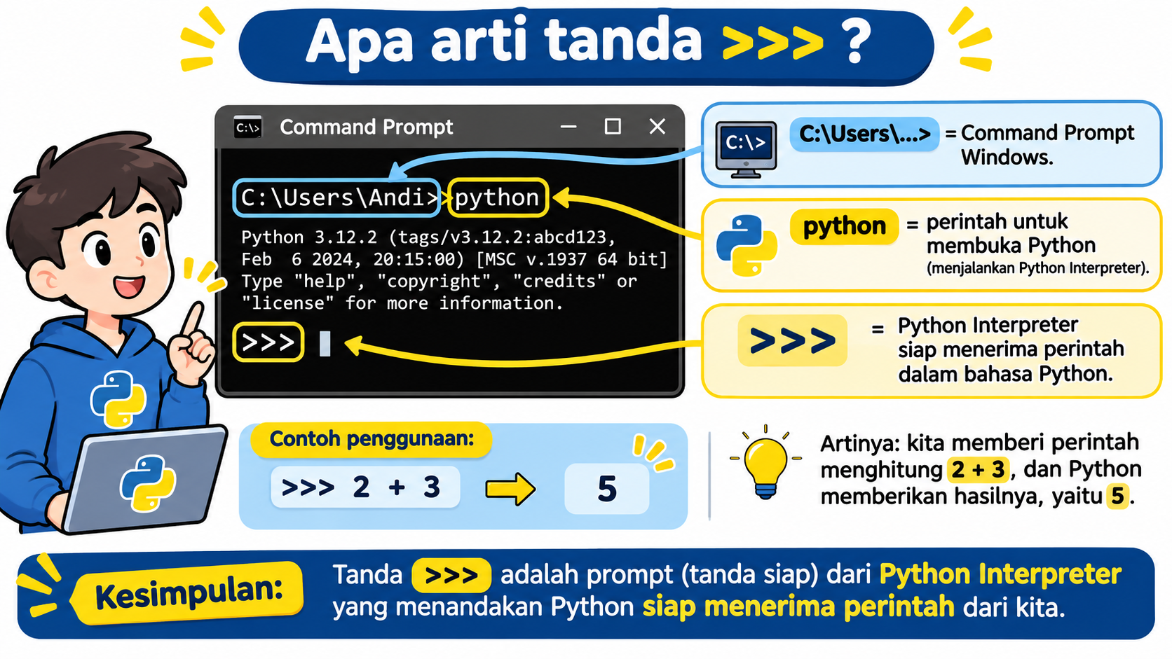
Step 3 — Kenali tanda bahwa Python sudah terbuka
Yang paling penting bukan menghafal teks versi, tetapi mengenali prompt >>>.
Jika berhasil, biasanya Anda melihat:
• Nomor versi Python
• Informasi singkat sistem
• Teks help/copyright
• Prompt >>>
>>> = Python siap

Slide 7
Step 4 — Coba satu perintah sederhana
Sekarang kita memastikan interpreter benar-benar menerima perintah.
Coba kalkulator:
Coba menampilkan teks:
>>> 2 + 3
5
>>>
>>> print("Halo")
Halo
>>>
Kita mengetik 2 + 3, menekan Enter, lalu Python langsung mengembalikan hasil 5.
Setelah hasil muncul, tanda >>> muncul lagi. Artinya interpreter siap menerima perintah berikutnya.
Interactive = ketik → Enter → hasil langsung

Slide 8
Jangan tertukar: prompt Windows vs prompt Python
Ini salah satu kebingungan paling umum pada pemula.
Windows / CMD
Python Interpreter
C:\Users\Andy>
>>>
Di sini Anda mengetik perintah sistem seperti:
Di sini Anda mengetik kode Python seperti:
python
python hello.py
2 + 3
print("Halo")
Aturan mudah: C:\...> = Windows | >>> = Python

Slide 9
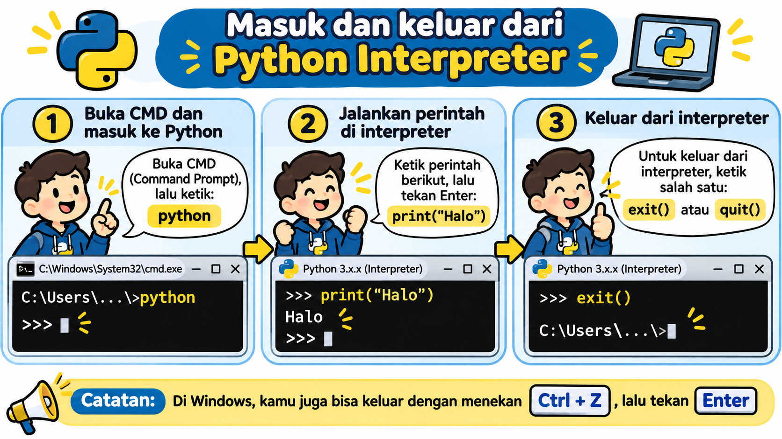
Cara keluar dari Python Interpreter
Setelah selesai mencoba, kembalilah ke Command Prompt.
Cara paling mudah:
>>> exit()
atau
>>> quit()
Setelah Enter, prompt berubah kembali menjadi C:\Users\...>

Slide 10
Kalau Python tidak terbuka, jangan panik
Masalahnya biasanya ada pada instalasi, perintah yang dipakai, atau PATH.
1
“python is not recognized”
2
Microsoft Store terbuka
3
Versi yang muncul berbeda
Kemungkinan:
Kemungkinan:
Kemungkinan:
Windows tidak menemukan command python.
Windows App Execution Alias bisa mengarahkan command python ke Store.
Komputer dapat memiliki lebih dari satu Python.
Langkah awal:
Langkah awal:
Langkah awal:
Coba py. Jika masih gagal, periksa instalasi/PATH.
Gunakan instalasi Python yang benar atau periksa alias.
Nanti kita belajar memilih interpreter yang tepat.
Fokus Level 1: pahami gejalanya dulu. Troubleshooting PATH yang lebih dalam sudah dibahas di Level 0.

Slide 11
Ringkasan 1.2 — Sudah bisa membuka Interpreter?
Sebelum lanjut, pastikan lima hal ini sudah bisa Anda lakukan sendiri.
✓
Bisa membuka Command Prompt
✓
Bisa mengetik python atau py
✓
Tahu bahwa >>> berarti Python siap menerima perintah
✓
Bisa mencoba 2 + 3 dan print("Halo")
✓
Bisa keluar dengan exit() atau quit()
Berikutnya: 1.3 Mengenal tanda >>>

